Slide 1

資料庫 期末進度報告
資工2C 408410990李亦翔
資工2C 408411238吳立暄
資工2C 408411295 林辰其

Slide 2
主要分工模式
李亦翔-前端
吳立暄-後端
林辰其-CRUD

Slide 3
project 執行之URL
Heroku app URL:https://g23-finalproject.herokuapp.com/
Github repo URL:https://github.com/tku408410990/109-2-G23-finalProject.git
要分享給老師 (htchung), 及助教 (jerry7657) 如果有兩個 heroku server，兩個都要提供

Slide 4
實作
，請配合實作之截圖逐一說明

Slide 5
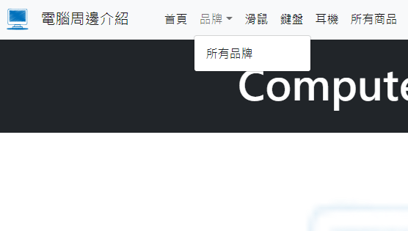
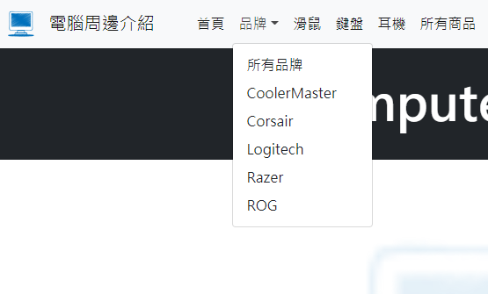
EJS 前端-動態下拉式選單
如果Brand沒資料Dropdown會如左圖一樣，若有資料則會如右圖一樣列出來。

Slide 6
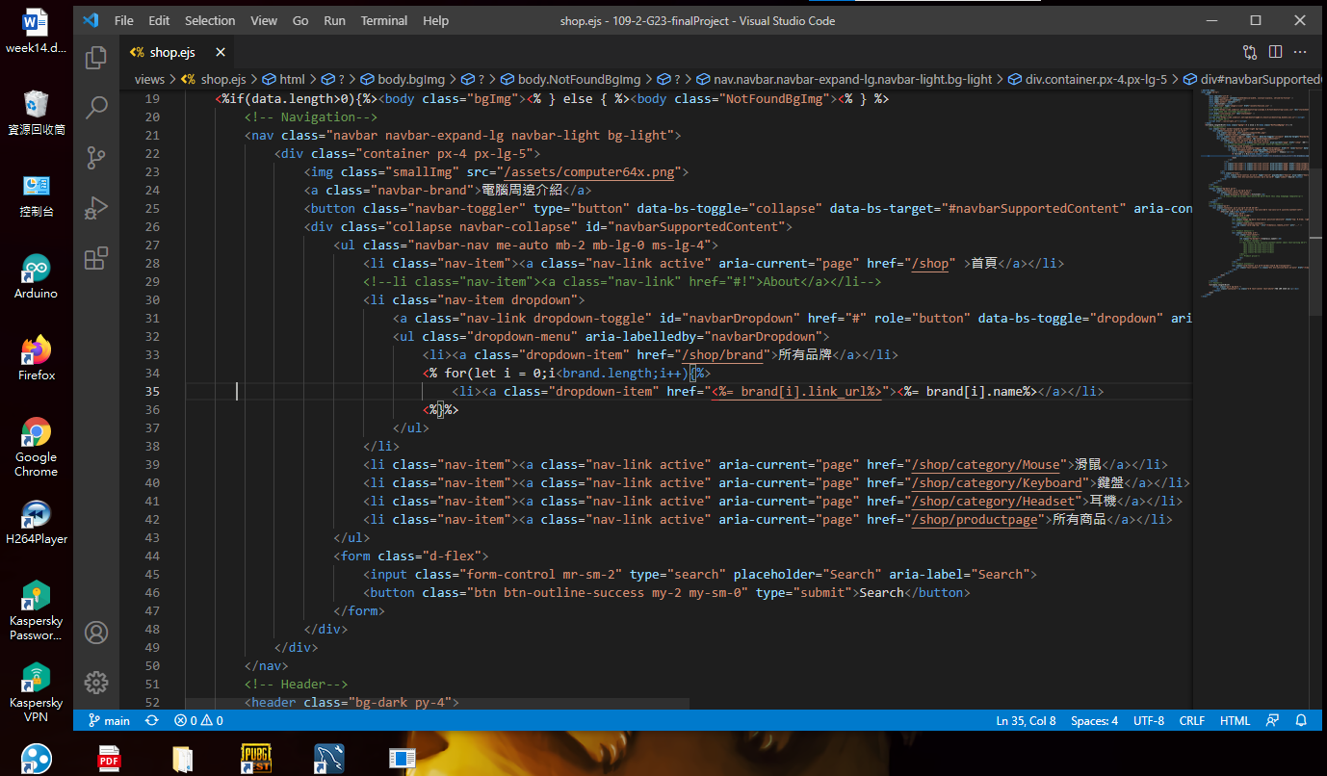
EJS 前端-動態下拉式選單程碼
如下圖34~36行，利用for loop 從後端抓取資料實現動態的Dropdown。

Slide 7
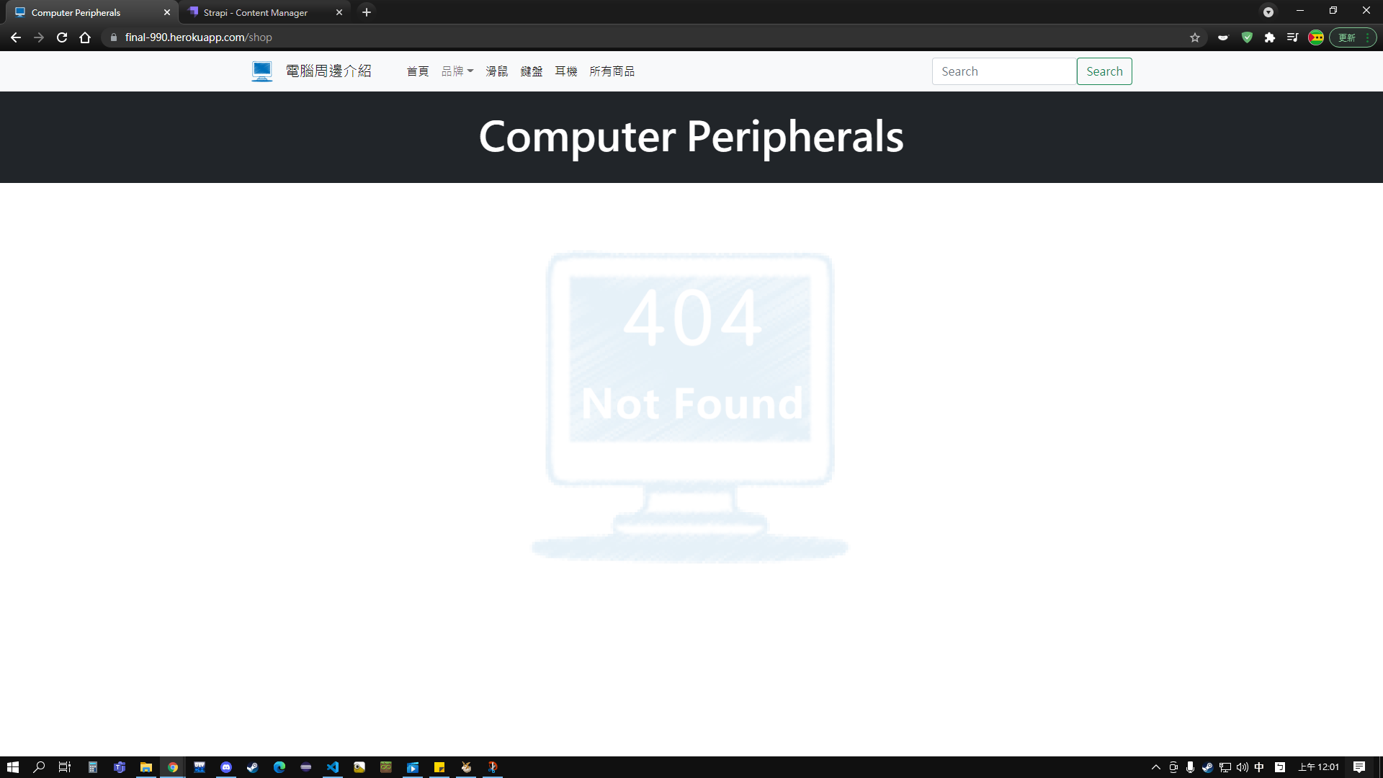
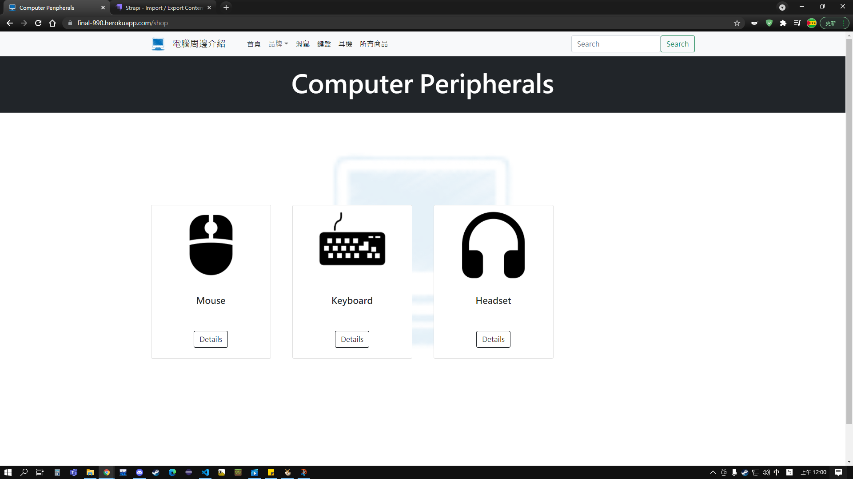
EJS 前端-動態頁面
如果Data沒有資料，則會出現左圖那樣，否則會像右圖那樣將所有Data呈現出來。
此頁面應用在route:/shop,/shop/brand中。

Slide 8
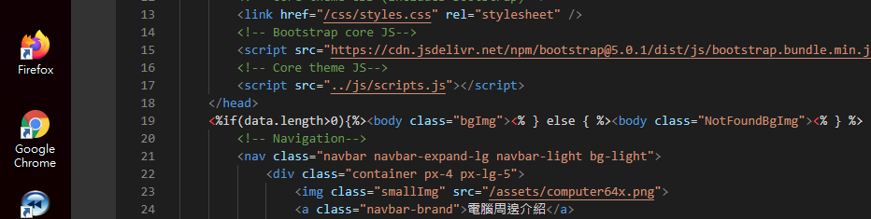
EJS 前端-動態頁面程式碼
19行 : 依據Data的有無，選擇不同的class，導致不同的背景呈現，如前一頁一樣。

Slide 9
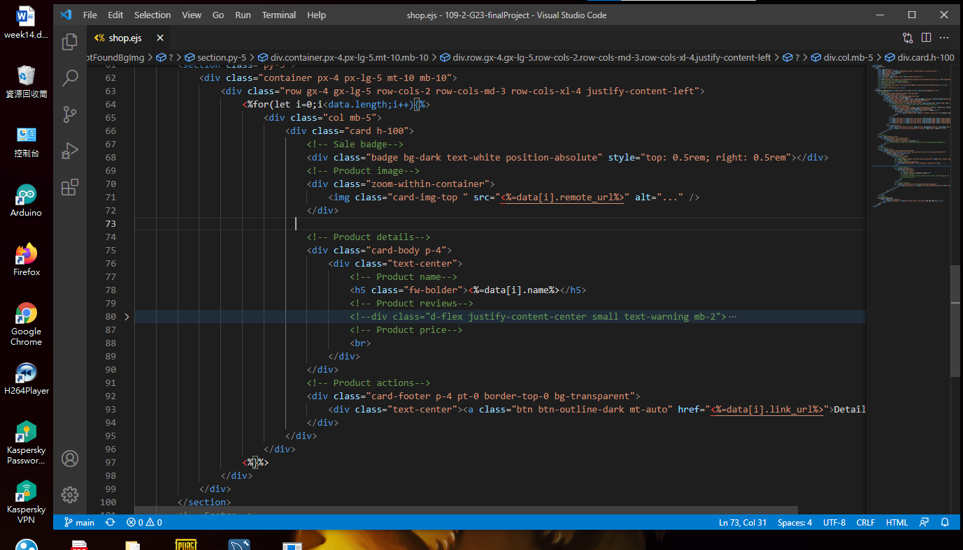
EJS 前端-動態頁面程式碼
64~97行:將後端抓到的Data利用for loop 在前端呈現，每個Data會有各自的img和link_url。

Slide 10
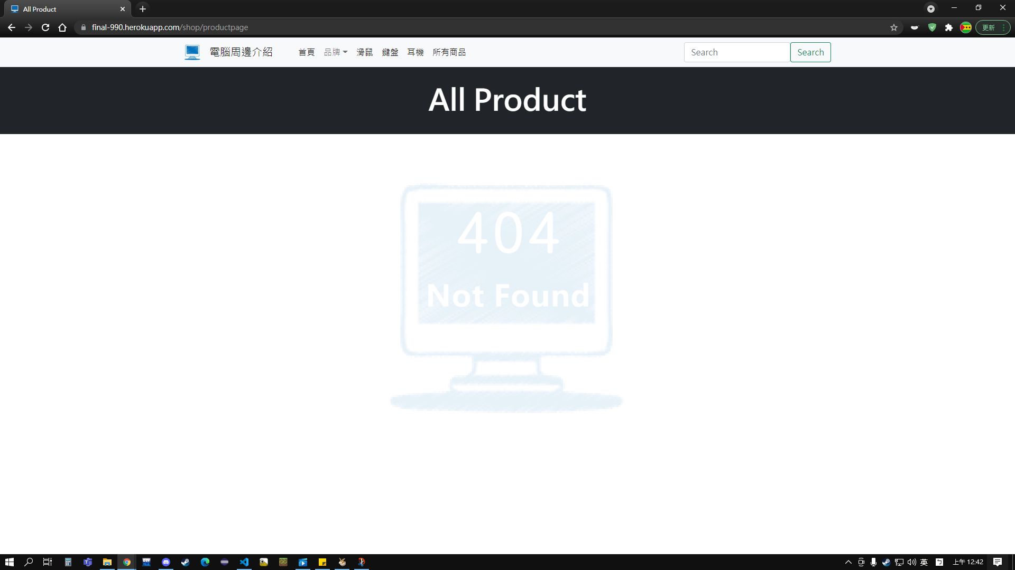
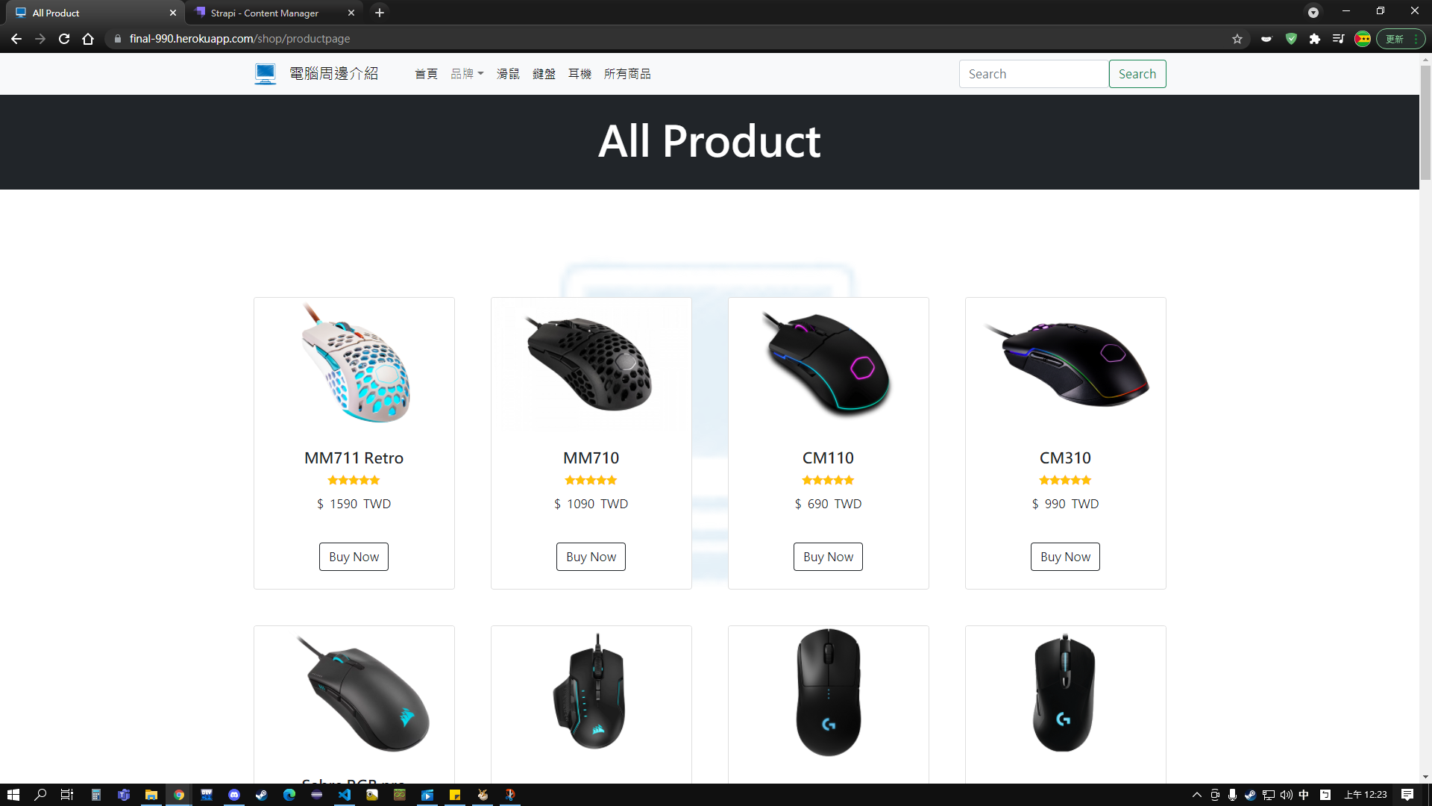
EJS 前端-動態商品頁
如果Data沒有資料，則會出現左圖那樣，否則會像右圖那樣將所有Data呈現出來。
此頁面應用在route:/shop/brand/:bname,/shop/category/:cname,/shop/productpage

Slide 11
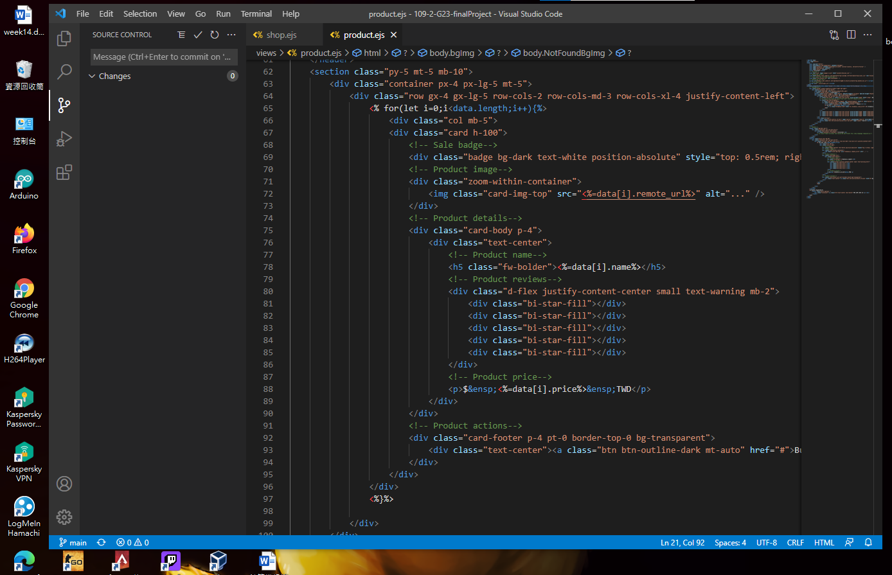
EJS 前端-動態商品頁程式碼
65~97行:如同前面所說，利用for loop實現動態商品。

Slide 12
後端
Controller

Slide 13
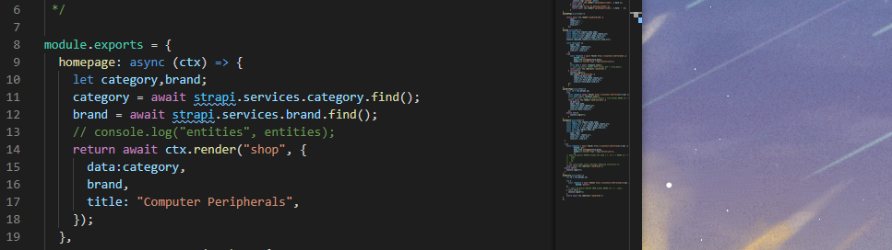
首頁-Controllers
利用await strapi.services.xxx.find()非同步的抓取strapi中的category,brand，然後呼叫shop.ejs，並向其傳送category,brand,title等資料。

Slide 14
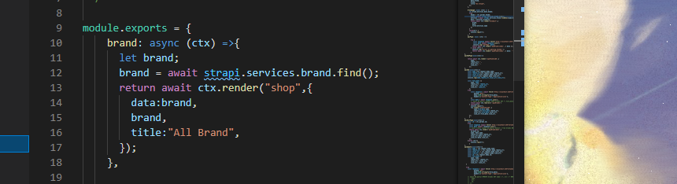
所有品牌頁面 controller
和前一頁所述一樣。

Slide 15
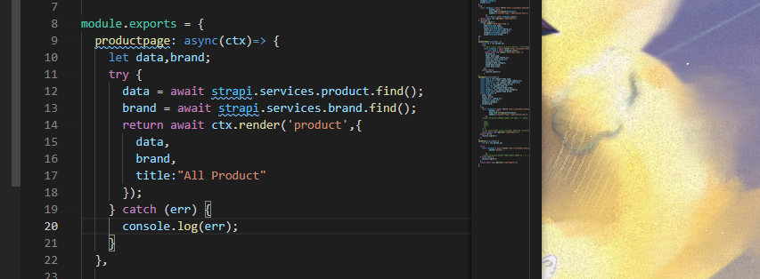
所有商品頁面-controller
利用await strapi.services.xxx.find()非同步的抓取strapi中的product,brand，然後呼叫shop.ejs，並向其傳送product,brand,title等資料。

Slide 16
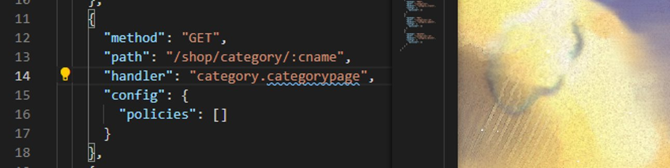
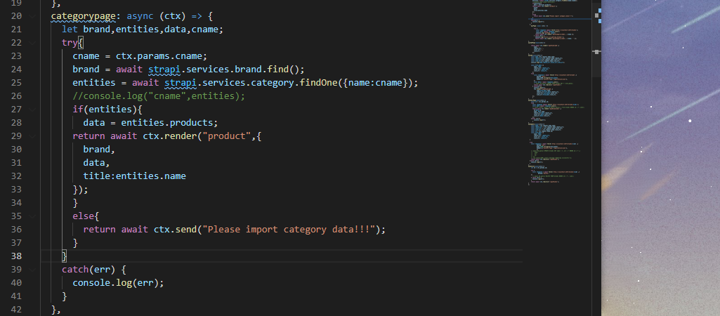
個別類別頁面-controller
與前面不同的是ctx.params.cname會抓取path中的cname，再利用await strapi.services.category.findOne({name:cname})非同步尋找名為cname的category，如果有抓到，就向前端送，否則向前端傳送"Please import category data!!!"的訊息。

Slide 17
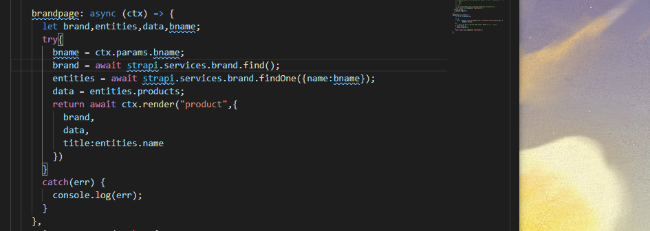
個別品牌頁面 controller
與前一頁工作原理相同，唯一不同的是這裡不用不用if else判斷，因為下拉式選單中的品牌是動態的，所以沒有brand data就不會有ㄌ鏈結按鈕，如同第5頁ppt所述。

Slide 18
資料需求
Table:product、category、brand、area、order、member
Area:id、name、population
Category:id、name、remote_url、local_url、link_url
Member:id、name、phone、email
Brand:id、name、remote_url、local_url、link_url
Order:id、mid、pid、aid
Product:id、name、price、remote_url、local_url

Slide 19
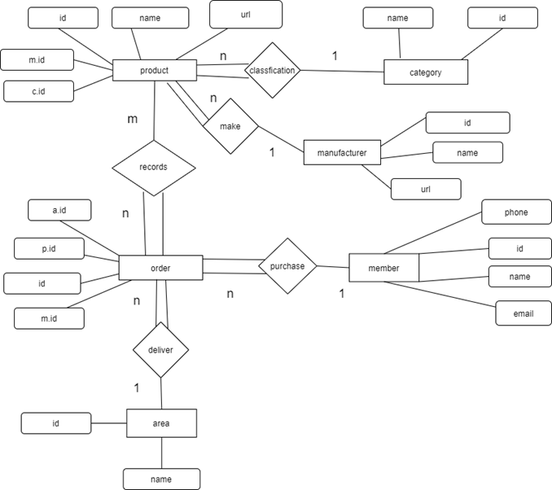



ER model

Slide 20
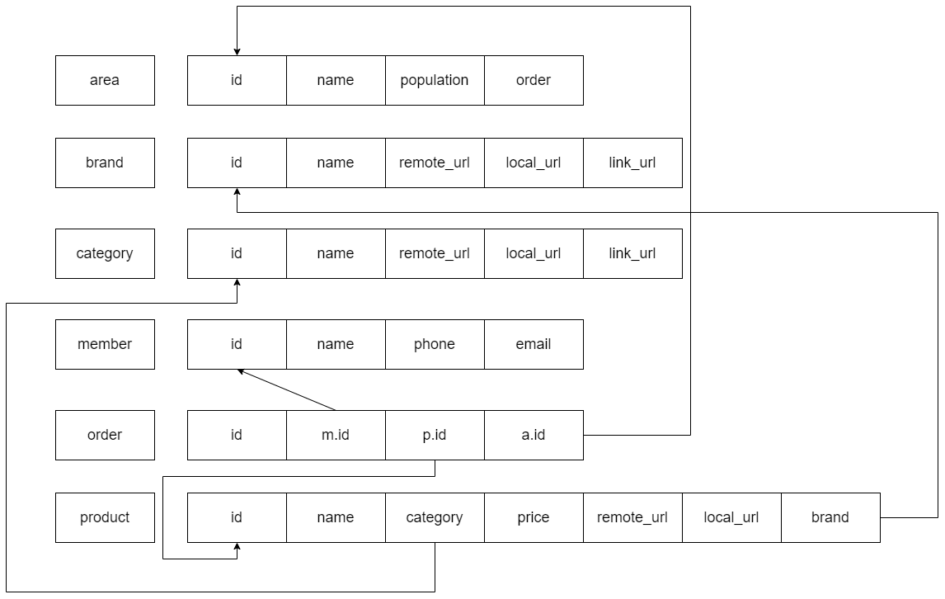
Relational Model

Slide 21
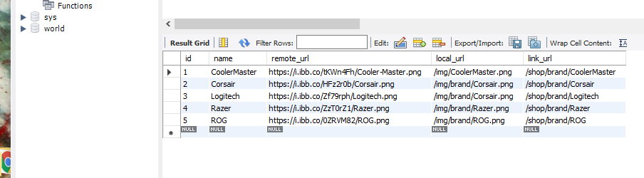
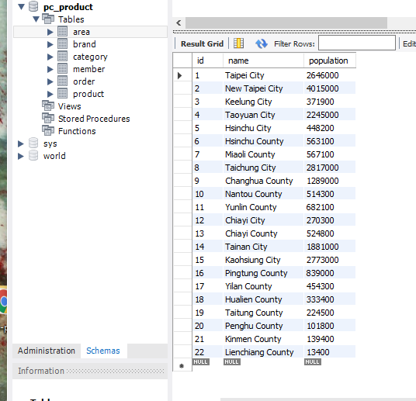
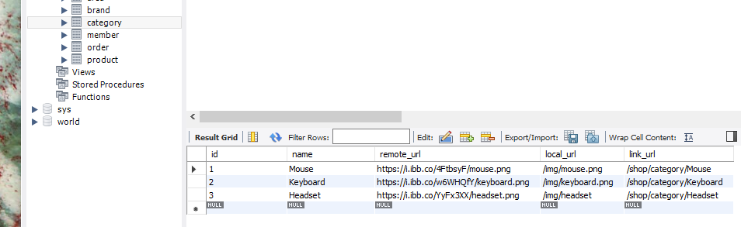
資料庫，tables，測試資料
brand
area
category

Slide 22
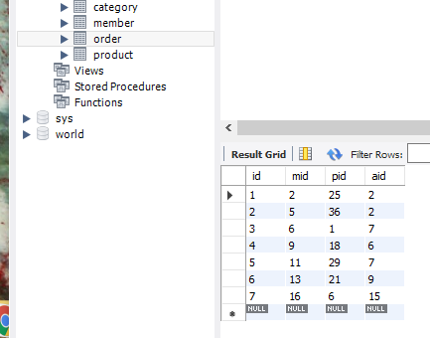
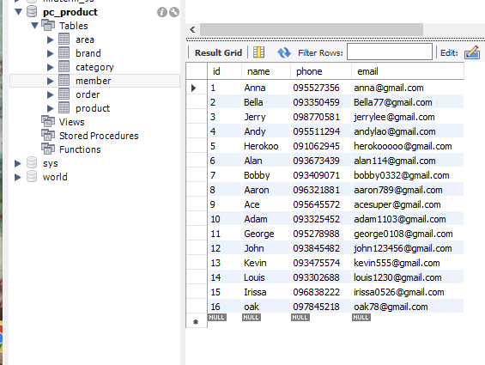
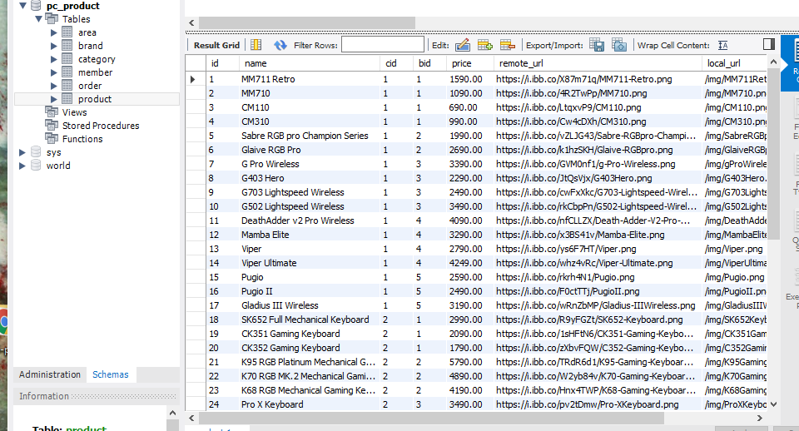
資料庫，tables，測試資料
order
member
Product
按一下以新增文字

Slide 23
CRUD

Slide 24
API 全部實作在 Strapi server上
Member

Slide 25
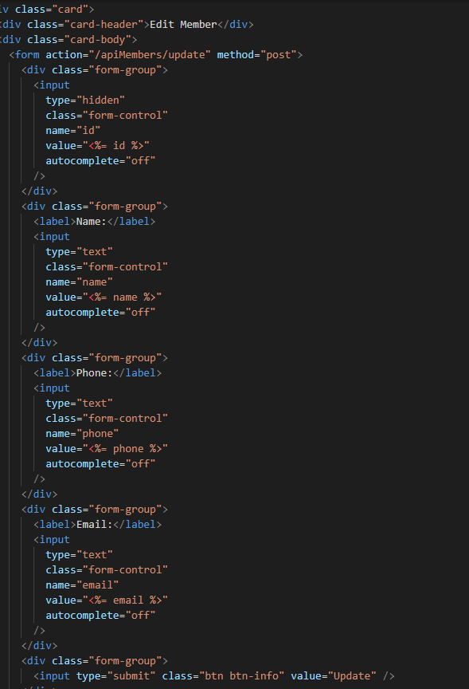
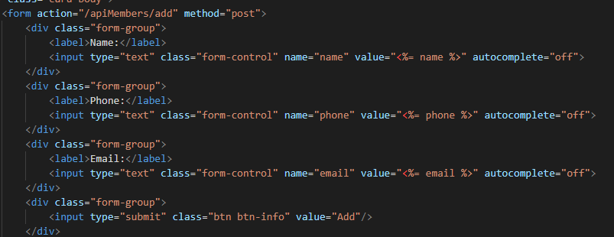
views-apiMember
Edit.ejs Update資料的版面
Add.ejs Creat資料的版面

Slide 26
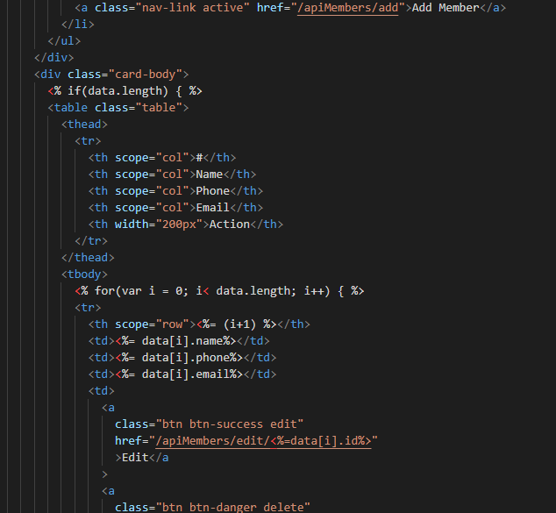
views-apiMember
API首頁版面配置

Slide 27
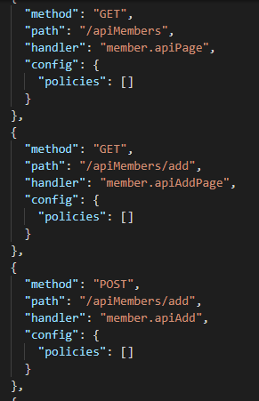
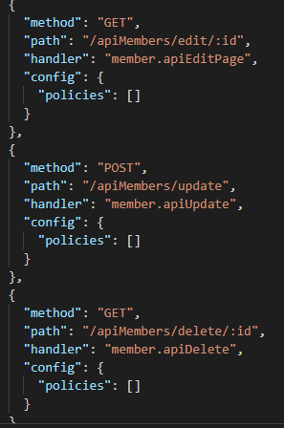
member/route
設定各項CRUD的path
與其使用的函式

Slide 28
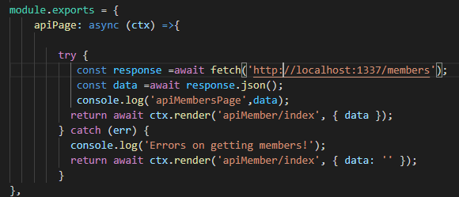
member/controllers
Read Member資料所使用的函式

Slide 29
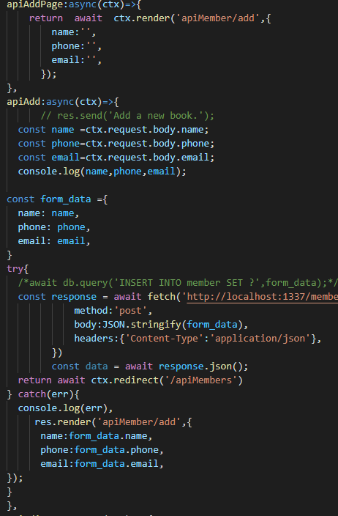
Member/controllers
ApiAddPage:Creat資料時的畫面
ApiAdd:insert資料進入table

Slide 30
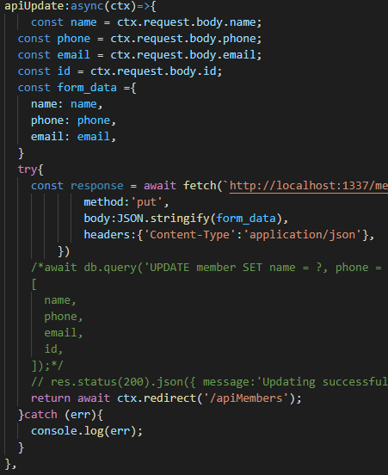
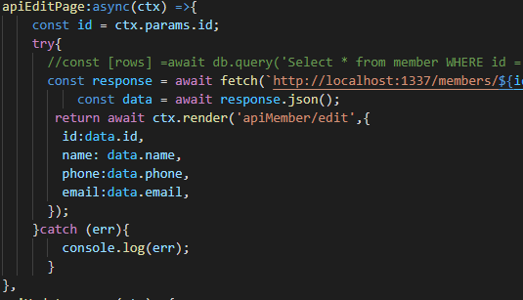
Member/controllers
Edit資料並且Update資料
使用的函式

Slide 31
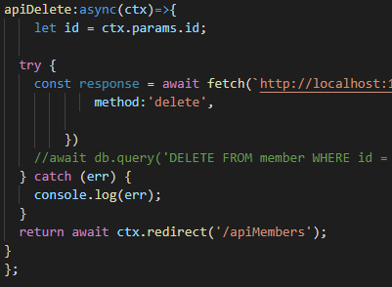
Member/controllers
Delete Member資料所使用的函式

